Slide 1
KENDİ TASARLADIĞI TOPAÇ İLE EN UZUN TOPAÇ ÇEVİRME

Slide 2
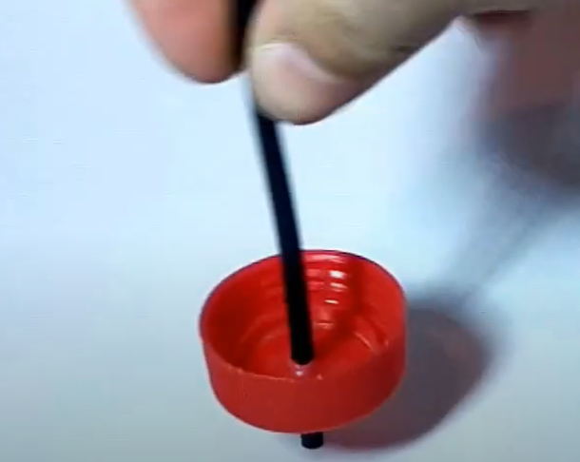
ÖĞRENCİLERİN KENDİ TASARLAYIP YAPTIKLARI TOPAÇLAR YARIŞMAYA KATILACAKTIR.
TOPAÇ ÖRNEKLERİ

Slide 3
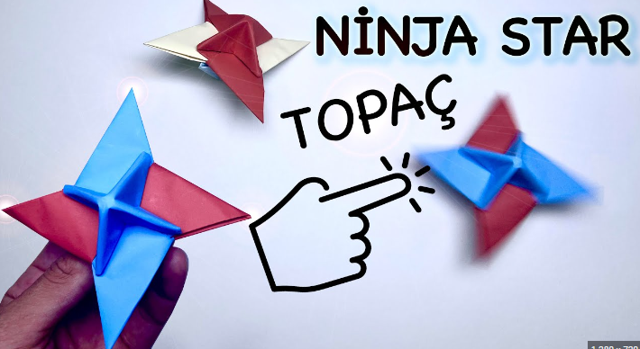
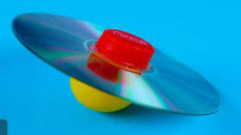
TOPAÇLARI TASARLARKEN İPLE YA DA ELLE ÇEVİRMELİ OLARAK ÖĞRENCİLER TASARLAYABİLİRLER.
TOPAÇ ÖRNEKLERİ

Slide 4
Bir kere çevirme hakkınız var. Topacı en uzun süre dönen öğrenci yarışmayı kazanacaktır

